Slide 1
贝叶斯深度网络+贝叶斯网
刘博文

Slide 2
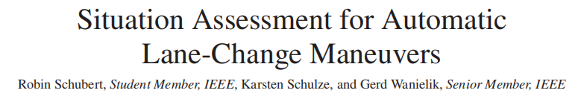
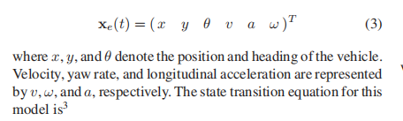
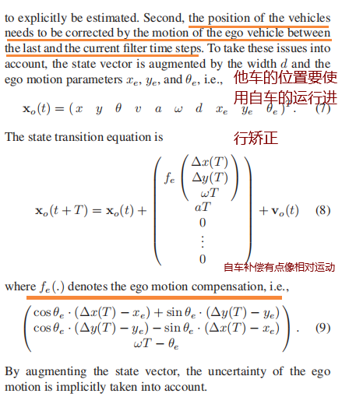
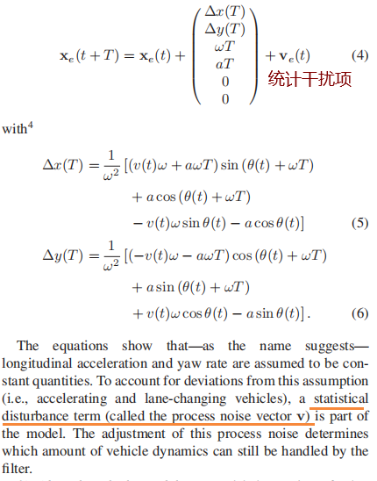
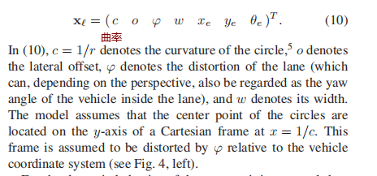
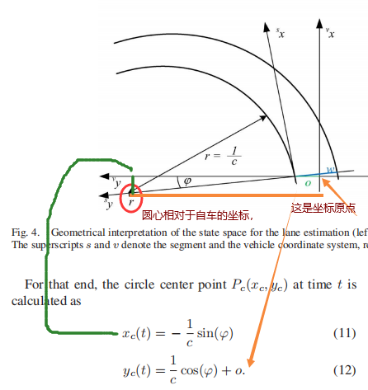
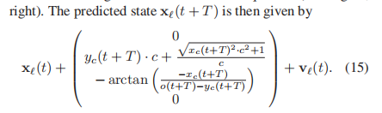
什么是运动补偿
对一个高速的运行小车而言，我们的相机在相邻两次拍摄过程中，小车已经运动一段距离了，运动补偿
就是智能的对这段我们没有拍摄到的运行进行智能插值，让运动看起来更加流畅
第三部分：算法背景
A 车辆检测 ： 就是检测是不是有车辆，文章是2010年的，所提的车辆检测的方法有点老
B 车道线识别
C 参数估计和tracking
车辆的数学模型
车道的数学模型
D situation assessment
E decision making

Slide 3
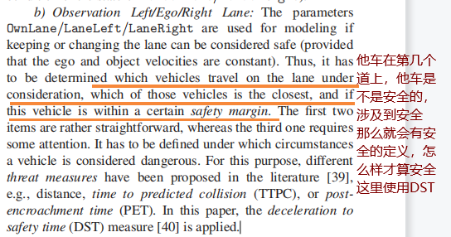
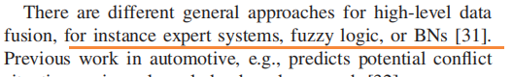
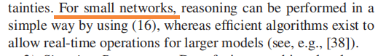
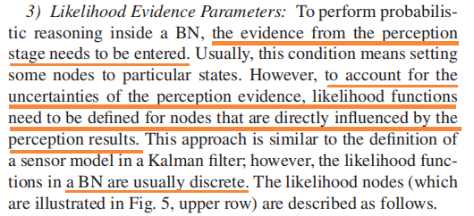
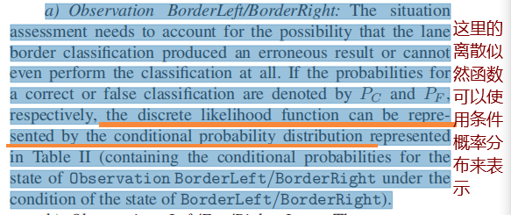
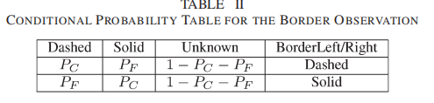
D situation assessment
Pc的大小是由我们传感器的
性能来决定的，给你一个实线的车道线，
检测一百次，实线的次数，大致可以这样
计算pc

Slide 4

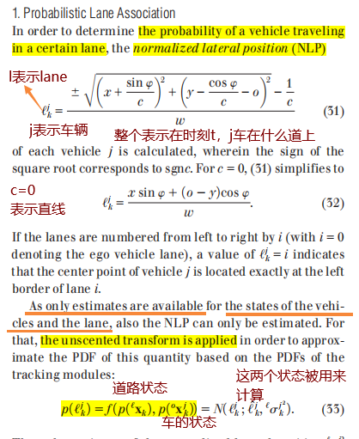
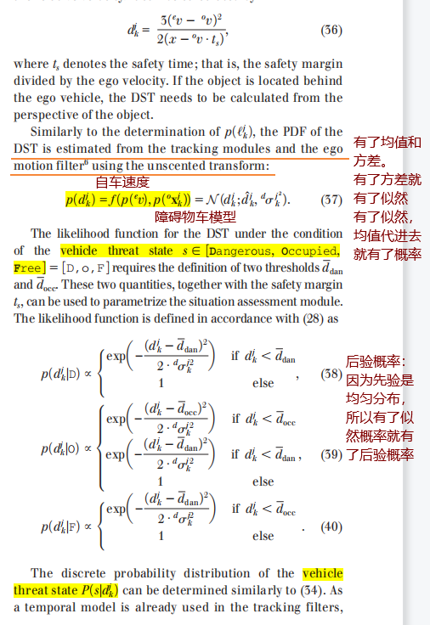
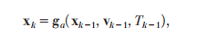
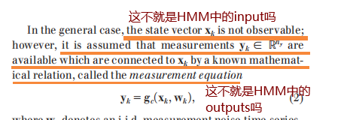
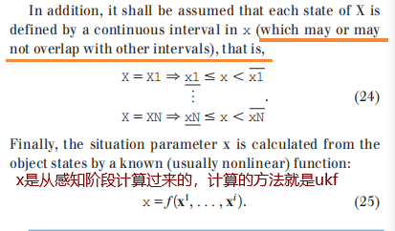
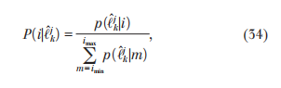
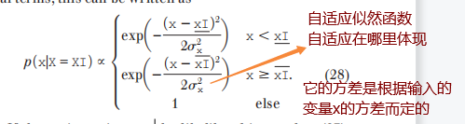
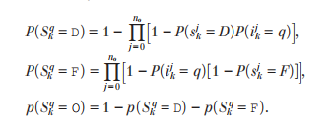
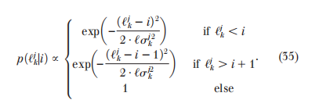
这是坐标转换！从相机的坐标
转化为左侧车道线坐标，公式
中的x，y是j车相对于自车的
左边，最后得到的结果是j车
相对于左边车道线坐标的x值
j车危险吗？
第j车在哪个道上

Slide 5
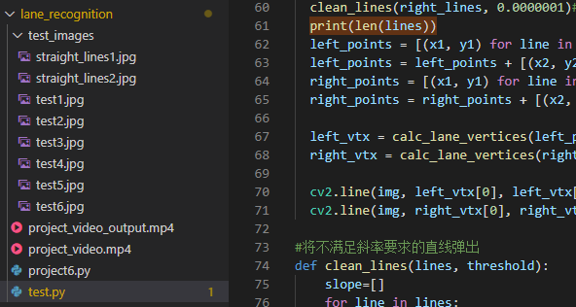
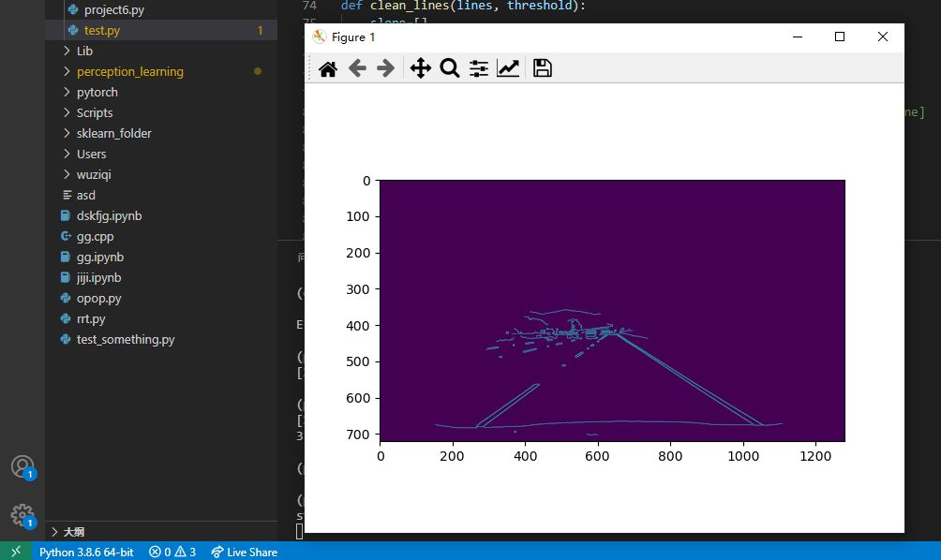
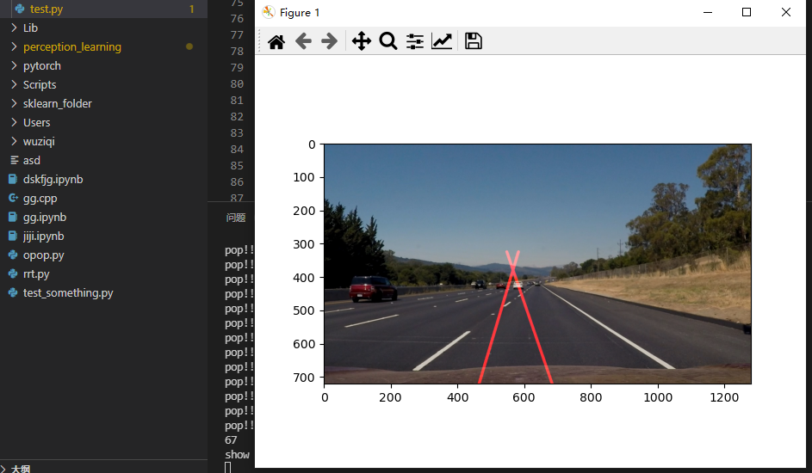
这里是一些车道线检测的代码，有点问题
时间有限，之后再去搞吧！
使用的还是霍夫线检测，效果很差
可能是代码有问题！

Slide 6
框架介绍
医生看到 看病人的CT医学图像， 听到病人的病情描述。
找到病症之间的关系，推断出相应病因。
推断是一个“思考”的过程，可能涉及到条件依赖，因果推理，逻辑推理和处理不确定性等问题，神经网络无法很好的处理这方面的问题，概率图模型则擅长于概率、因果推理、不确定性等的处理
“看”，“听”是一个感知的概念，可以通过感知模块来处理，比如使用贝叶斯神经网络
将任务分为两个模块： 感知模块（贝叶斯神经网络）
推理模块（概率图模型）

Slide 7
大体架构
感知模块
高斯分布 线性过程方程 ---> 卡尔曼滤波(KF)
高斯分布 非线性过程方程 ---> 扩展卡尔曼滤波（EKF)、无迹卡尔曼滤波(UKF)
变分推断、MCMC、MCDropout
推断模块
从连续的状态参数到离散的状态变量（自适应似然函数）
通过最大化期望效用来选择最优策略
卡尔曼滤波方法
贝叶斯神经网络 ( P(W|D)=$\frac{P(D|W)∗P(W) }{P(D)}$ ，P(D)只能近似求解)
将感知模块的输出传入贝叶斯网
在贝叶斯网中扩展出效用节点和决策节点

Slide 8
1 感知模块 为贝叶斯网的输入做准备

Slide 9
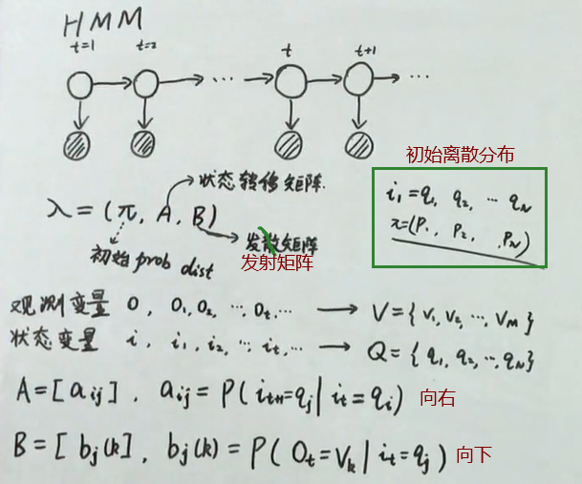
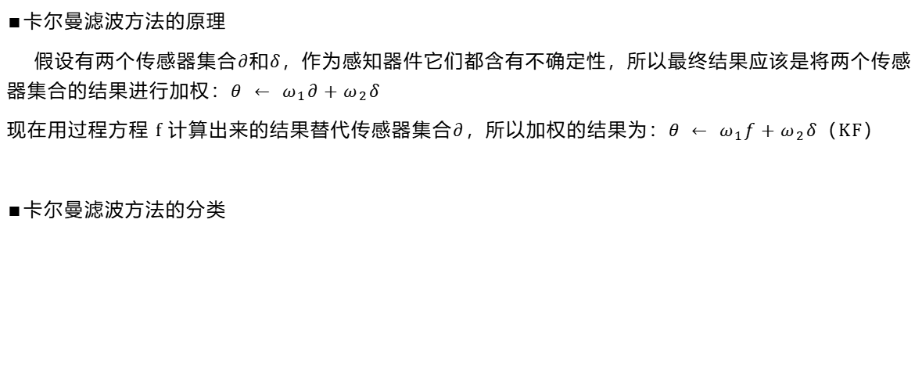
卡尔曼滤波方法
HMM的input是离散的
卡尔曼的input是连续的
$∎$卡尔曼滤波方法的原理
假设有两个传感器集合$∂$和$δ，$作为感知器件它们都含有不确定性，所以最终结果应该是将两个传感器集合的结果进行加权：$θ ← ω_{1}∂+ω_{2}δ$
现在用过程方程 f 计算出来的结果替代传感器集合$∂$，所以加权的结果为：$θ ← ω_{1}f+ω_{2}δ$（KF）
$∎$卡尔曼滤波方法的分类
 | 线性方程 | 非线性方程
高斯分布 | 卡尔曼滤波 | 扩展卡尔曼滤波，无迹卡尔曼滤波
非高斯分布 | 粒子滤波 | 粒子滤波

Slide 10
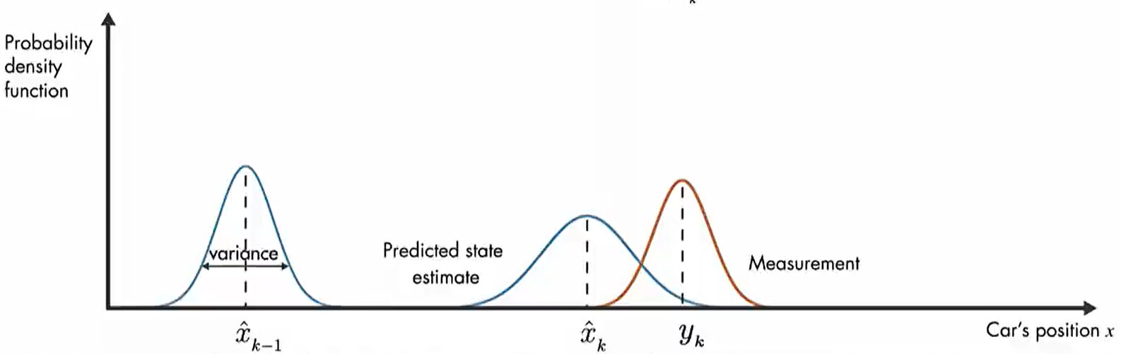
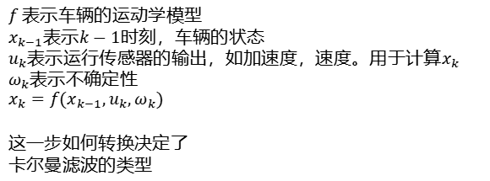
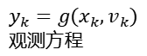
$$f 表示车辆的运动学模型 \\ x_{k−1}表示k−1时刻，车辆的状态 \\ u_{k}表示运行传感器的输出，如加速度，速度。用于计算x_{k}$$
$$ω_{k}表示不确定性$$
$$x_{k}=f(x_{k−1},u_{k},ω_{k})$$
这一步如何转换决定了
卡尔曼滤波的类型
$$y_{k}=g(x_{k},v_{k})$$
观测方程

Slide 11
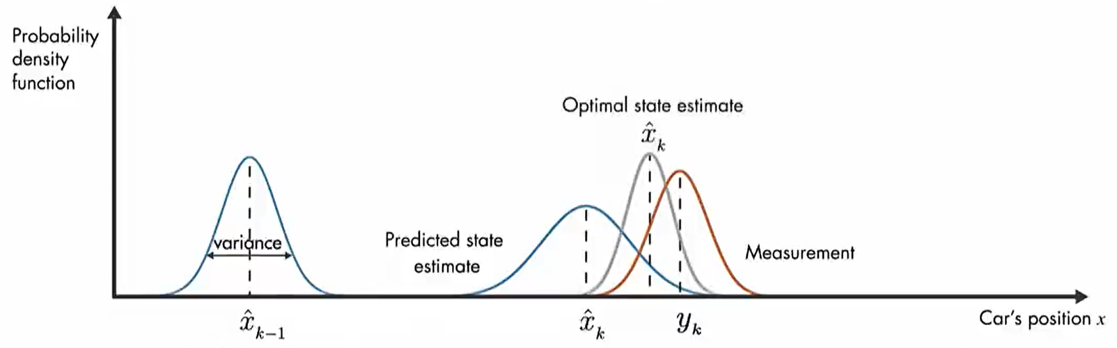

$$θ ← ω_{1}f+ω_{2}δ$$

Slide 12
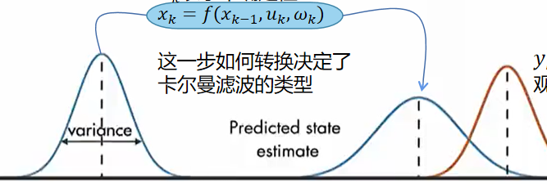
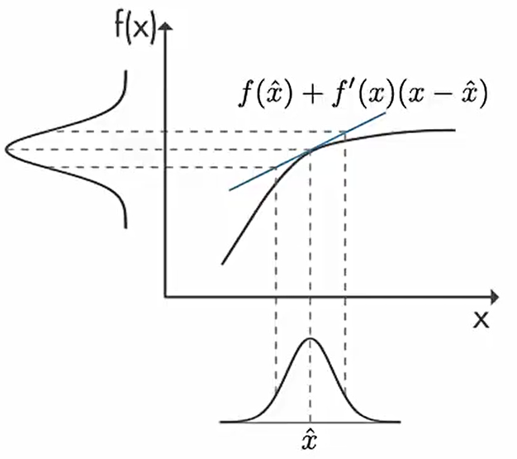
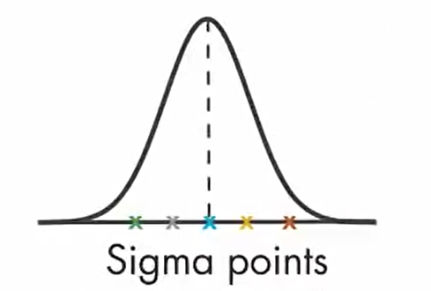
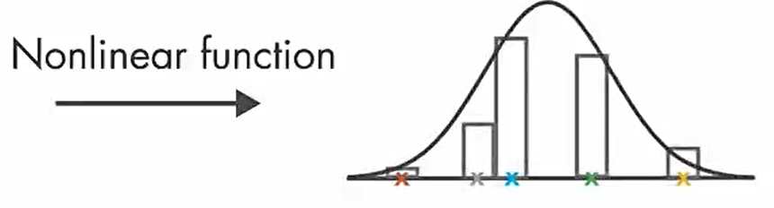
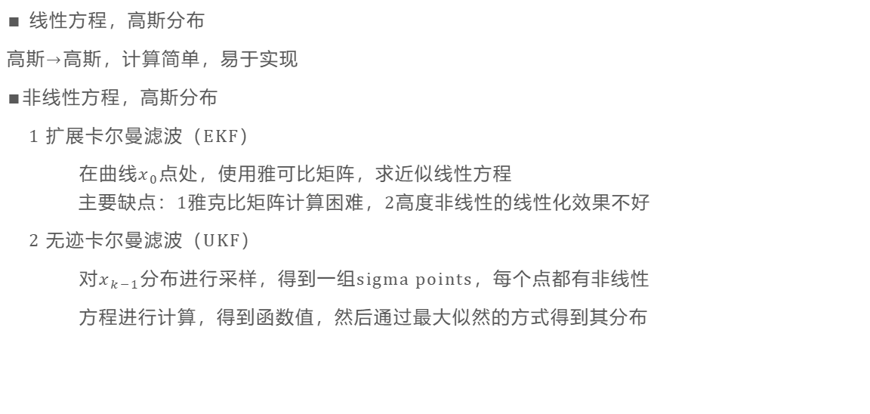
卡尔曼滤波方法
$∎$ 线性方程，高斯分布
高斯$→$高斯，计算简单，易于实现
$∎$非线性方程，高斯分布
1 扩展卡尔曼滤波（EKF）
在曲线$x_{0}$点处，使用雅可比矩阵，求近似线性方程 主要缺点：1雅克比矩阵计算困难，2高度非线性的线性化效果不好
2 无迹卡尔曼滤波（UKF）
对$x_{k−1}$分布进行采样，得到一组sigma points，每个点都有非线性
方程进行计算，得到函数值，然后通过最大似然的方式得到其分布

Slide 13
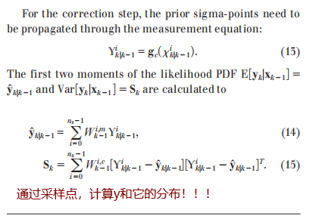
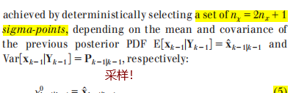
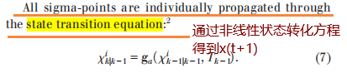
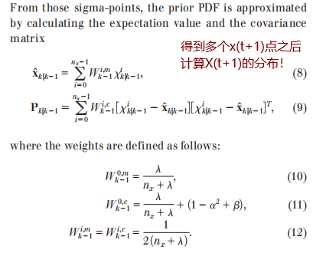
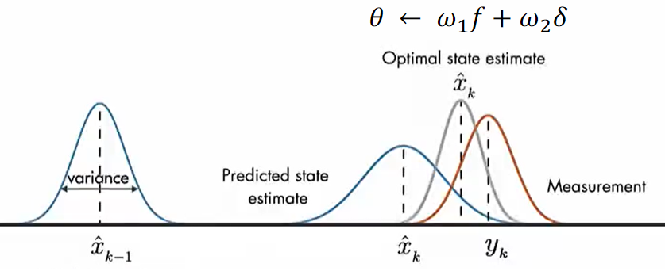
无迹卡尔曼滤波（UKF）

Slide 14
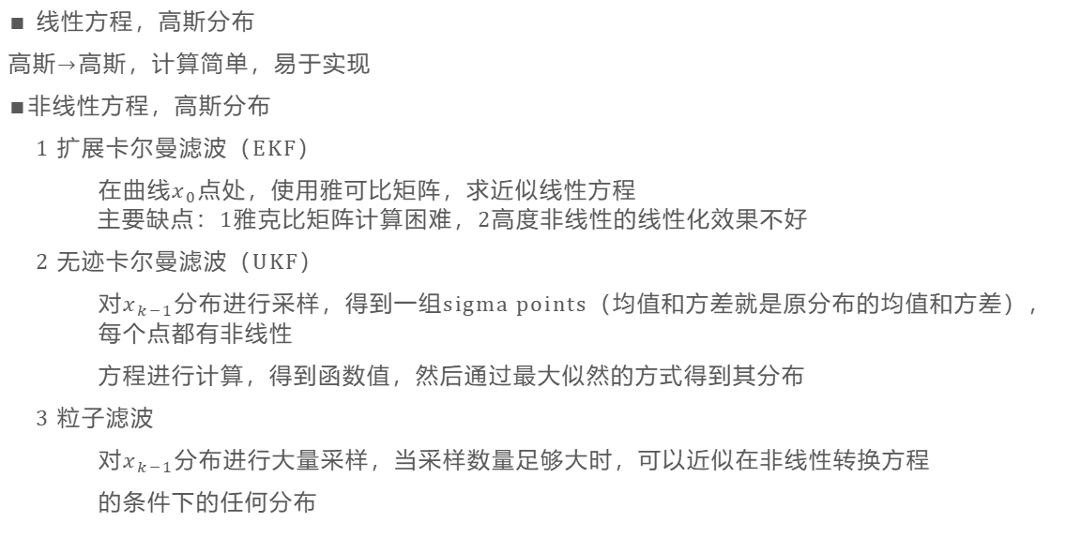
卡尔曼滤波方法
$∎$ 线性方程，高斯分布
高斯$→$高斯，计算简单，易于实现
$∎$非线性方程，高斯分布
1 扩展卡尔曼滤波（EKF）
在曲线$x_{0}$点处，使用雅可比矩阵，求近似线性方程 主要缺点：1雅克比矩阵计算困难，2高度非线性的线性化效果不好
2 无迹卡尔曼滤波（UKF）
对$x_{k−1}$分布进行采样，得到一组sigma points（均值和方差就是原分布的均值和方差）， 每个点都有非线性
方程进行计算，得到函数值，然后通过最大似然的方式得到其分布
3 粒子滤波
对$x_{k−1}$分布进行大量采样，当采样数量足够大时，可以近似在非线性转换方程
的条件下的任何分布

Slide 15
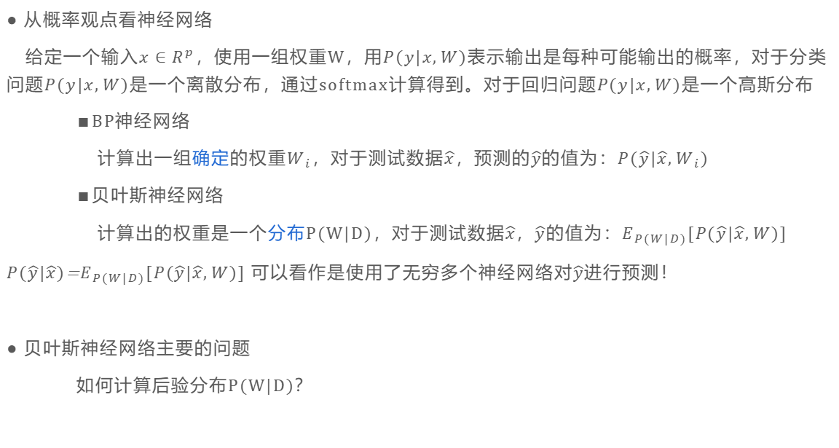
贝叶斯神经网络
从概率观点看神经网络
给定一个输入$x∈R^{p}$，使用一组权重W，用$P(y|x,W)$表示输出是每种可能输出的概率，对于分类问题$P(y|x,W)$是一个离散分布，通过softmax计算得到。对于回归问题$P(y|x,W)$是一个高斯分布
$∎$BP神经网络
计算出一组确定的权重$W_{i}$，对于测试数据$\hat{x}$，预测的$\hat{y}$的值为：$P(\hat{y}|\hat{x},W_{i})$
$∎$贝叶斯神经网络
计算出的权重是一个分布P(W|D)，对于测试数据$\hat{x}$，$\hat{y}$的值为：$E_{P(W|D)}[P(\hat{y}|\hat{x},W)]$
$P(\hat{y}|\hat{x})$=$E_{P(W|D)}[P(\hat{y}|\hat{x},W)]$ 可以看作是使用了无穷多个神经网络对$\hat{y}$进行预测！
贝叶斯神经网络主要的问题
如何计算后验分布P(W|D)？

Slide 16
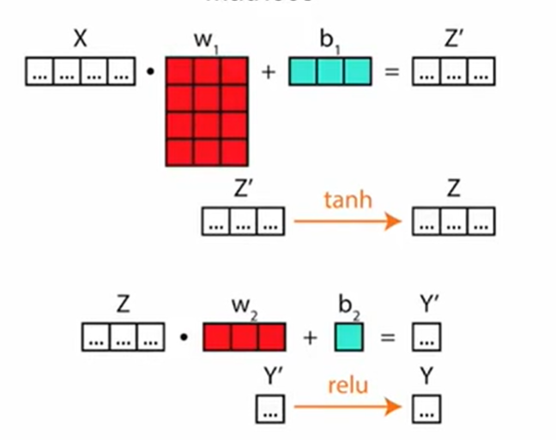
BP神经网络
图片来源：An Attempt At Demystifying Bayesian Deep Learning

Slide 17
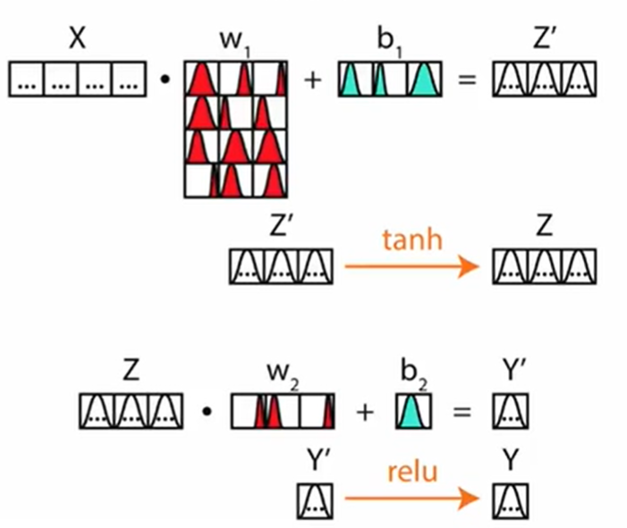
贝叶斯神经网络
图片来源：An Attempt At Demystifying Bayesian Deep Learning

Slide 18
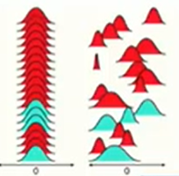
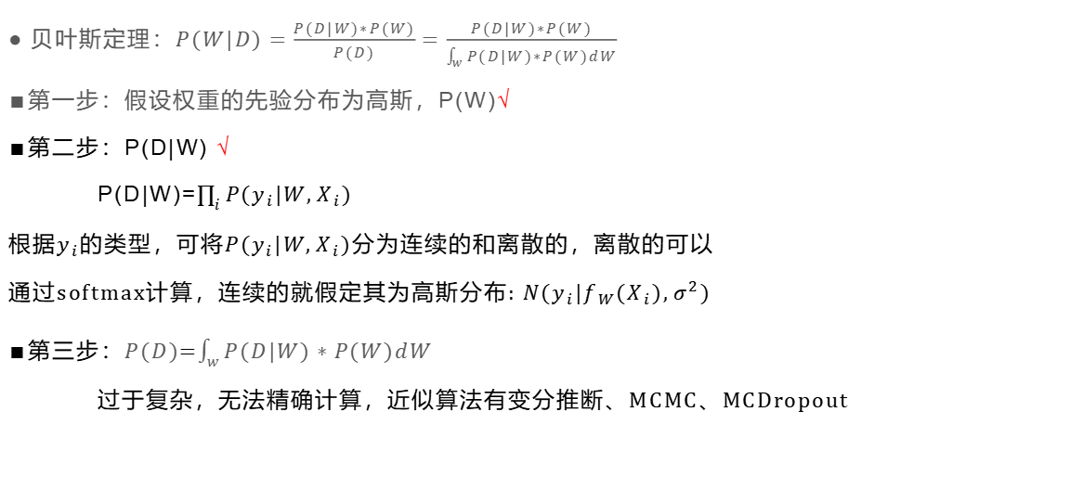
计算后验分布P($W$|D)
贝叶斯定理：$P(W|D)=\frac{P(D|W)∗P(W)}{P(D)}=\frac{P(D|W)∗P(W)}{\int_{w}^{ }{P(D|W)∗P(W)dW}}$
$∎$第一步：假设权重的先验分布为高斯，P(W)√
$∎$第二步：P(D|W) √
P(D|W)=$\prod_{i}{P(y_{i}|W,X_{i})}$
根据$y_{i}$的类型，可将$P(y_{i}|W,X_{i})$分为连续的和离散的，离散的可以
通过softmax计算，连续的就假定其为高斯分布: $N(y_{i}|f_{W}(X_{i}),σ^{2})$
$∎$第三步：$P(D)$=$\int_{w}^{ }{P(D|W)∗P(W)dW}$
过于复杂，无法精确计算，近似算法有变分推断、MCMC、MCDropout
先验
后验
图片来源：An Attempt At Demystifying Bayesian Deep Learning

Slide 19
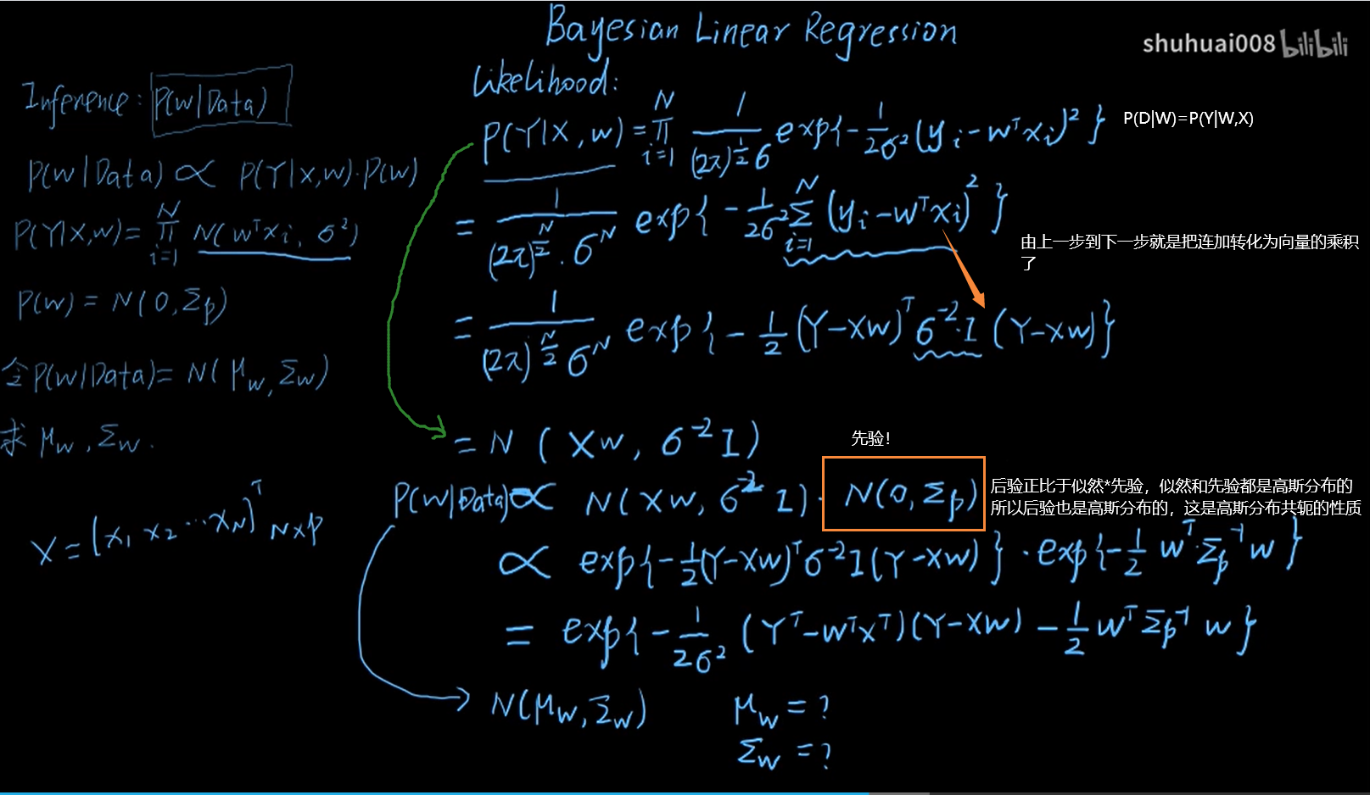
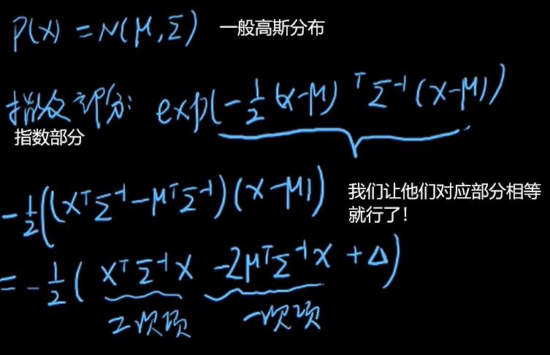
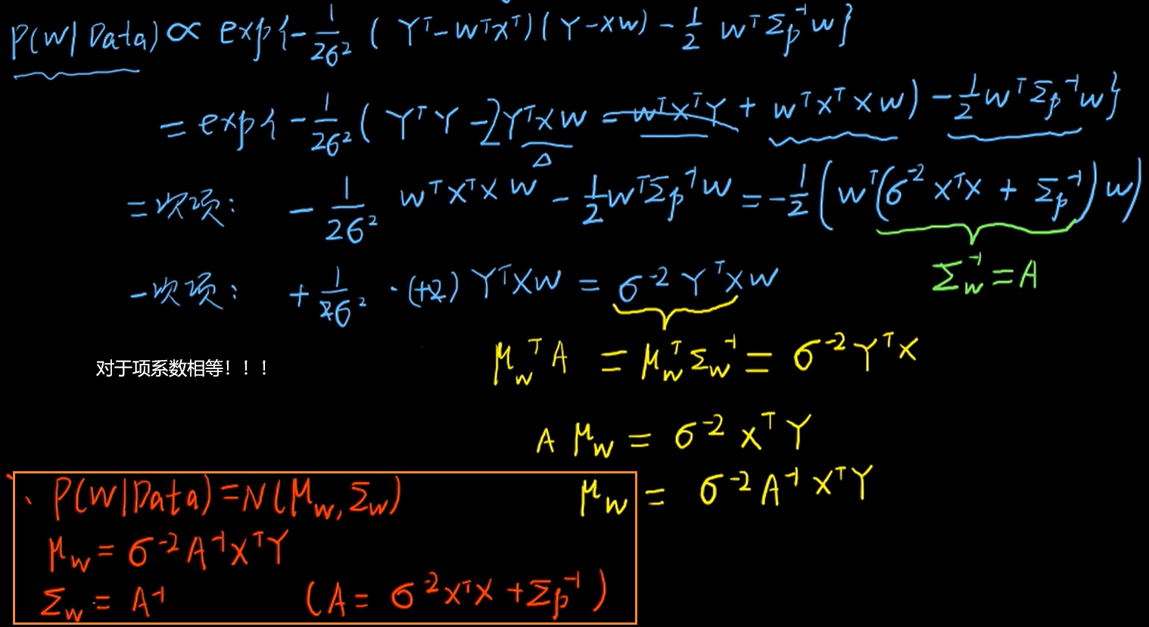

2
1
4
对应项系数相等！！！
3

Slide 20


Slide 21

变分推断
1 用一个简单的分布去近似后验分布，q(W|$θ$) [通过对$θ$的调整来调整q(W|$θ$)]
2 用KL散度衡量两个分布之间的差别
$KL(q(W|θ)||P(W|D))=log(P(D))−\int{q(W|θ)log\frac{P(W)P(D|W)}{q(W|θ)}dW}$
$θ^{∗}={argmin}_{θ}\{log(P(D))−\int{q(W|θ)log\frac{P(W)P(D|W)}{q(W|θ)}dW\}}$
=${argmax}_{θ}\{\int{q(W|θ)log\frac{P(W)P(D|W)}{q(W|θ)}dW\}}$
3 通过梯度下降、Adam等方法计算$θ^{∗}$，得到q(W|$θ^{∗}$)

Slide 22

卡尔曼滤波 VS 贝叶斯深度神经网络
1: 如若计算t时刻的分布，则必须已知t-1时刻的分布，所以需要对初始时刻的分布进行假设（跟踪式）
2: 一般卡尔曼滤波和扩展卡尔曼滤波对过程转换方程的线性程度要求高
3: 有时会出现不同的场景下，适用不同的卡尔曼滤波方法，普适性较差
4: 对于无迹卡尔曼滤波，普适性较好，但sigma points的选择是一个问题，如何从多组sigma points中选择最佳的一组sigma points

Slide 23
2 推断模块 如何将上述的不确定性传入到贝叶斯网中？ 融合了上述不确定信息后如何进行决策？

Slide 24

感知模块的不确定性传入贝叶斯网
贝叶斯网随机变量节点的状态一般是离散的
连续 $→$ 离散
假设传入的随机变量为x，x~N($\hat{x},σ_{x}^{2}$)------>{class1, class2, ……, classn}
$P(classi|x)=\frac{P(x|classi)∗P(classi)}{\sum_{i=1}^{n}{P(x|classi)∗P(classi)}}$
$P(classi)$表示类别的先验概率，一般为等分布，所以$P(classi)$√
似然函数$P(x|classi)$的定义稍微复杂一点，假设似然函数已知，那么就可以完成从连续到离散的转换，实现贝叶斯神经网络和贝叶斯网的连接

Slide 25

似然函数$P(x|classi)$的定义
连续的随机变量x，x~N($\hat{x},σ_{x}^{2}$)------>{class1, class2, ……, classn}
如果$x∈[\underline{classi},\overline{classi}]$, 则离散类别class=classi
在没有任何不确定性的情况下：
$P(x|classi)∝\left\{\begin{aligned}1, \underline{classi}≤x≤\overline{classi} \\ 0, else \end{aligned}\right.$
不确定性必然存在（似然函数的形状是事先定义的）：
$P(x|classi)∝\left\{\begin{aligned}exp(−\frac{{(x−\underline{classi})}^{2}}{2σ_{x}^{2}}) x≤\underline{classi} \\ 1 else \\ exp(−\frac{{(x−\underline{classi})}^{2}}{2σ_{x}^{2}}) x≥\underline{classi}\end{aligned}\right.$

Slide 26





$$P(x|classi)∝\left\{\begin{aligned}exp(−\frac{{(x−\underline{classi})}^{2}}{2σ_{x}^{2}}) x≤\underline{classi} \\ 1 else \\ exp(−\frac{{(x−\overline{classi})}^{2}}{2σ_{x}^{2}}) x≥\overline{classi}\end{aligned}\right.$$
$\hat{x}$可能在a，b，c三点，它们都有自己对应的概率
a
b
c
$$\underline{classi}$$
$$\overline{classi}$$
x~N($\hat{x},σ_{x}^{2}$)------>{class1, class2, ……, classn}
$$P(classi|\hat{x})=\frac{P(\hat{x}|classi)∗P(classi)}{\sum_{i=1}^{n}{P(\hat{x}|classi)∗P(classi)}}$$
至此，完成从连续的状况参数到离散的状况变量的转换
将此方法用于贝叶斯神经网络$→$贝叶斯网

Slide 27


$$\underline{y_{i}}$$
$$\overline{y_{i}}$$

Slide 28

车道边界节点
图片来源：Schubert R , Wanielik G . A Unified Bayesian Approach for Object and Situation Assessment[J]. Intelligent Transportation Systems Magazine IEEE, 2011, 3(2):6-19.

Slide 29


车道边界节点
车道线条件似然函数为：
由车道线观测计算车道线虚实的概率（以观测值为“实线”为例）
$P(Solid|Solid(O))=\frac{P(Solid(O)|Solid)∗P(Solid)}{P(Solid(O)|Solid)∗P(Solid)+P(Solid(O)|Dashed)∗P(Dashed)}$
$=\frac{p_{c}∗P(Solid)}{p_{c}∗P(Solid)+p_{f}∗P(Dashed)}($若先验为等概率分布)
$=\frac{p_{c}}{p_{c}+p_{f}}$
观测值可以有三种情况：实线、虚线和未知
图片来源：Schubert R , Wanielik G . A Unified Bayesian Approach for Object and Situation Assessment[J]. Intelligent Transportation Systems Magazine IEEE, 2011, 3(2):6-19.

Slide 30
车道状态节点
图片来源：Schubert R , Wanielik G . A Unified Bayesian Approach for Object and Situation Assessment[J]. Intelligent Transportation Systems Magazine IEEE, 2011, 3(2):6-19.

Slide 31



车道状态节点
1 车道状态检测分为两部分
$∎$车辆j在第几个车道？
$∎$车辆j对自车是否危险？
2 用$l_{k}^{j}$表示车辆j所在车道，它是车辆状态向量和车道状态向量的函数
$l_{k}^{j}$=$f(P(X_{k}^{l}),P(X_{k}^{j}))$~$N(l_{k}^{j}|\hat{l_{k}^{j}},{{[σ}_{k}^{(l,j)}]}^{2})$
3 似然函数
4 车辆j在不同车道上的概率
$P(i|\hat{l_{k}^{j}})=\frac{P(\hat{l_{k}^{j}}|i)∗P(i)}{\sum_{m}{P(\hat{l_{k}^{j}}|m)∗P(m)}}=\frac{P(\hat{l_{k}^{j}}|i)}{\sum_{m=i_{min}}^{i_{max}}{P(\hat{l_{k}^{j}}|m)}}$ √
$$P(l_{k}^{j}|i)∝\left\{\begin{aligned}exp(−\frac{{(l_{k}^{j}−i)}^{2}}{2{{[σ}_{k}^{(l,j)}]}^{2}}) l_{k}^{j}≤i \\ 1 else \\ exp(−\frac{{(l_{k}^{j}−i−1)}^{2}}{2{{[σ}_{k}^{(l,j)}]}^{2}}) l_{k}^{j}≥i+1\end{aligned}\right.$$
-1 0 1
自车车道编号为0

Slide 32

车道状态节点（他车对自车的状态）
1 使用DST来衡量两次之间的状态
DST 表示ego车辆为不违反预定义的安全时间阈值而需要施加的减速度
文章是使用滤波的方法，会对速度进行跟踪。我们使用的贝叶斯神经网络，可以对速度进行预测吗
或者我们可以自己定义一个统计量，来判断他车是不是处于危险状态

Slide 33






$$a=\frac{v^{2}}{2d}$$
比较保守，认为前车直接刹停
$$a_{comfortable}$$
$$a_{max}$$
可以令：$a_{comfortable}$=${\frac{1}{3}a}_{max}$
而且可以将$a_{max}$和车道曲率c建立关系：
$a_{max}$ ← $a_{max}$ - w * c
当c=0是，$a_{max}$= $a_{max}$ - 0 ，此时表示直道行驶
曲率该如何计算？
在计算j车所属哪个车道时，也需要使用到曲率c
$$d$$
0
1
2
3

Slide 34




车道状态节点（他车对自车的状态）
1 DST由他车状态和自车速度状态计算
$p(d_{k}^{j})=f(p(v^{e}),p(X_{k}^{j}))\sim N(d_{k}^{j}|\hat{d_{k}^{j}},{[σ_{k}^{e,j}]}^{2})$
2 似然函数
3 车辆j对自车不同状态的概率：
$P(s|\hat{d_{k}^{j}})=\frac{P(\hat{d_{k}^{j}}|s)∗P(s)}{\sum_{m}{P(\hat{d_{k}^{j}}|m)∗P(m)}}=\frac{P(\hat{l_{k}^{j}}|s)}{\sum_{m}^{ }{P(\hat{l_{k}^{j}}|m)}}$
Free
Occupied
Dangerous
Dangerous
Occupied
$$d_{occ}$$
$$d_{dan}$$
Free

Slide 35


车道状态节点
1 车道状态检测分为两部分
$∎$车辆j在第几个车道？
$∎$车辆j对自车是否危险？
2 两部分结果如下：
$∎P(i|\hat{l_{k}^{j}})=\frac{P(\hat{l_{k}^{j}}|i)∗P(i)}{\sum_{m}{P(\hat{l_{k}^{j}}|m)∗P(m)}}=\frac{P(\hat{l_{k}^{j}}|i)}{\sum_{m=i_{min}}^{i_{max}}{P(\hat{l_{k}^{j}}|m)}}$
$∎P(s|\hat{d_{k}^{j}})=\frac{P(\hat{d_{k}^{j}}|s)∗P(s)}{\sum_{m}{P(\hat{d_{k}^{j}}|m)∗P(m)}}=\frac{P(\hat{l_{k}^{j}}|s)}{\sum_{m}^{ }{P(\hat{l_{k}^{j}}|m)}}$
3 车道状态
-1 0 1
自车车道编号为0
车j要么不在q车道，要么不Dangerous
所以车要么不在q车道，要么不Dangerous
存在车即在q车道，又Dangerous
车j即在q车道，又不Free
车j要么不在q车道，要么在q车道且Free

Slide 36
图片来源：Schubert R , Wanielik G . A Unified Bayesian Approach for Object and Situation Assessment[J]. Intelligent Transportation Systems Magazine IEEE, 2011, 3(2):6-19.

Slide 37




扩展决策节点和效用节点
1 可能的动作集合A={$a_{1},a_{2},$……，$a_{k}$}
2 状态集合X={$x_{1},x_{2},$……，$x_{n}$}
3 分布P(X|A)存在
4 存在效用函数U（A，X）
EU[D[a]]=$\sum_{x}{p(x|a)U(x,a)}$
$$a^{∗}={argmax}_{a}EU[D[a]]$$
EU[D[$δ_{A}$]]=$\sum_{x,a}{p_{δ_{A}}(x,a)U(x,a)}$
$${δ_{A}}^{∗}={argmax}_{δ_{A}}EU[D[δ_{A}]]$$
图片来源于网络

Slide 38


这里显示的是效用值，并不是概率

Slide 39
参考文献
Nielsen T D , Jensen F V . Bayesian networks and decision graphs[M].
R. Schubert, K. Schulze and G. Wanielik, "Situation Assessment for Automatic Lane-Change Maneuvers," in IEEE Transactions on Intelligent Transportation Systems, vol. 11, no. 3, pp. 607-616, Sept. 2010, doi: 10.1109/TITS.2010.2049353.
R. van der Merwe, “Sigma-point Kalman filters for probabilistic inference in dynamic state-space models,” Ph.D.dissertation, OGI School Sci. Eng., Oregon Health Sci. Univ., Apr. 2004.
Schubert R , Wanielik G . A Unified Bayesian Approach for Object and Situation Assessment[J]. Intelligent Transportation Systems Magazine IEEE, 2011, 3(2):6-19.
E. Richter, R. Schubert, and G. Wanielik, “Radar and vision based datafusion—Advanced filtering techniques for a multiobject vehicle tracking system,” in Proc. IEEE Intell. Veh. Symp., Jun. 4–6, 2008, pp. 120–125.
Schu Be Rt R , Wanielik G . Empirical evaluation of a unified Bayesian object and situation assessment approach for lane change assistance[C]// International IEEE Conference on Intelligent Transportation Systems. IEEE, 2011:1471-1476.
Eric J. Ma - An Attempt At Demystifying Bayesian Deep Learning
Blundell C , Cornebise J , Kavukcuoglu K , et al. Weight Uncertainty in Neural Networks[J]. Computer Science, 2015.
Wang, Hao and Dit-Yan Yeung. “A Survey on Bayesian Deep Learning.” ACM Computing Surveys (CSUR) 53 (2020): 1 - 37.
Tran D , Kucukelbir A , Dieng A B , et al. Edward: A library for probabilistic modeling, inference, and criticism[J]. 2016.
另外，部分图片来源于网络

Slide 40


Risk
Risk

Slide 41

Risk
Risk
Risk
Risk

